Slide 1
ЭМОЦИИ
Муниципальное бюджетное дошкольное образовательное учреждение г. Иркутска
детский сад № 97
ОТВРАЩЕНИЕ
автор - педагог-психолог
Душина Елена Владимировна

Slide 2
Привет, я эмоция. Я – отвращение, нажми на меня.

Slide 3
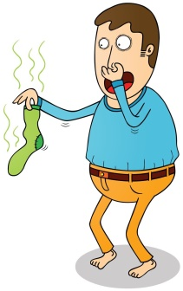
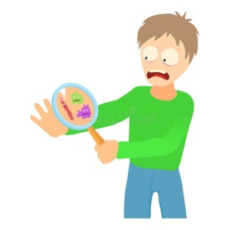
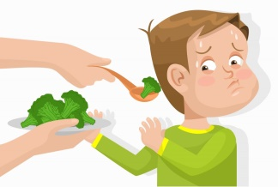
Нажимай на картинки и рассказывай: «Людям не нравится, когда…»

Slide 4
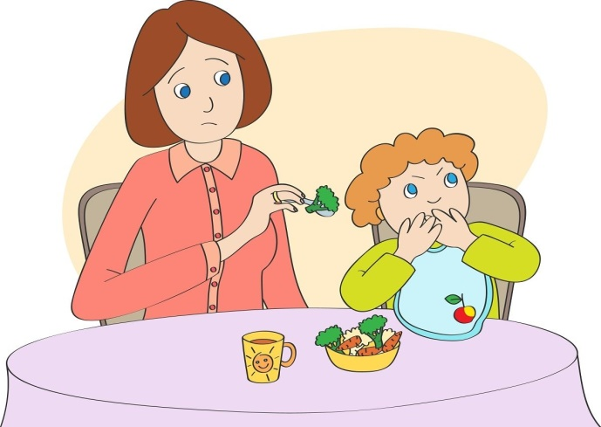
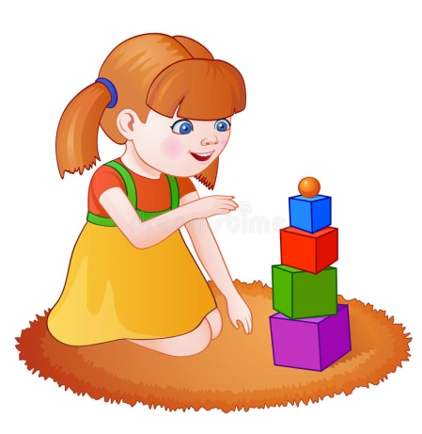
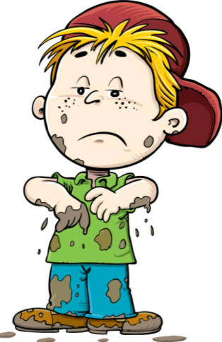
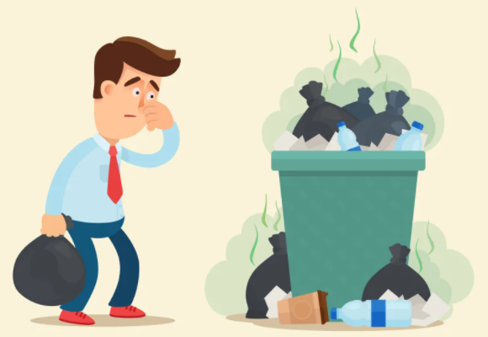
Найди картинку, где нет отвращения

Slide 5
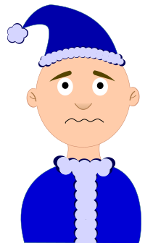
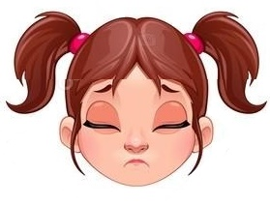
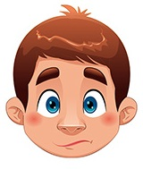
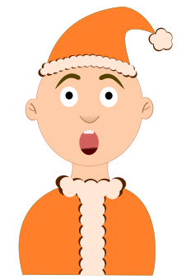
Кто испытывает отвращение

Slide 6
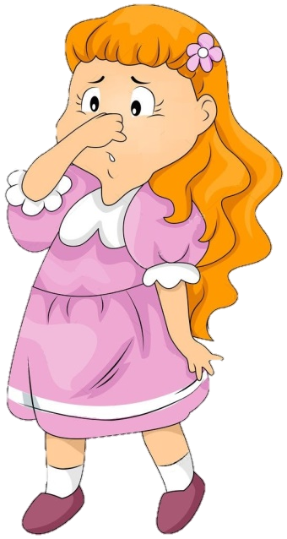
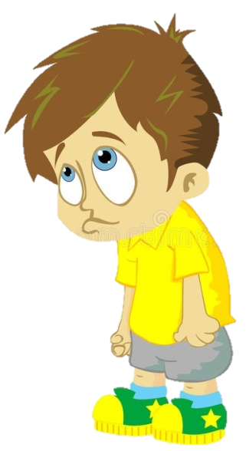
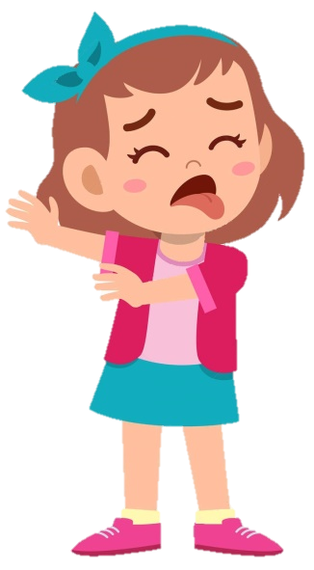
Расставь детей на лесенке по мере неприятия

Slide 7
Собери недовольного человечка

Slide 8
Какие цвета подойдут, чтобы раскрасить домик для отвращения

Slide 9
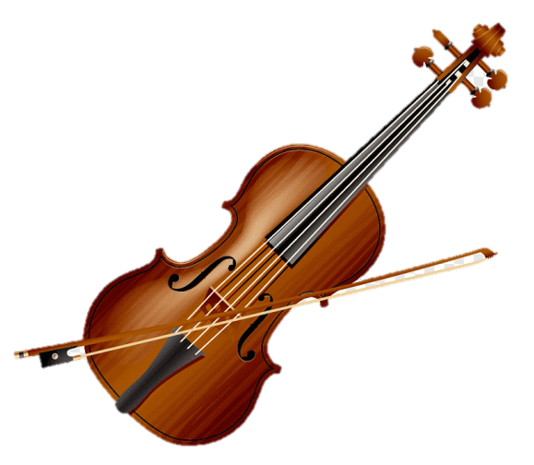
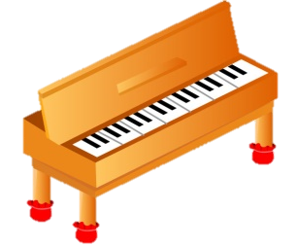
Нажимай на инструменты и слушай музыку. Какая музыка неприятная, покажет колокольчик.

Slide 10
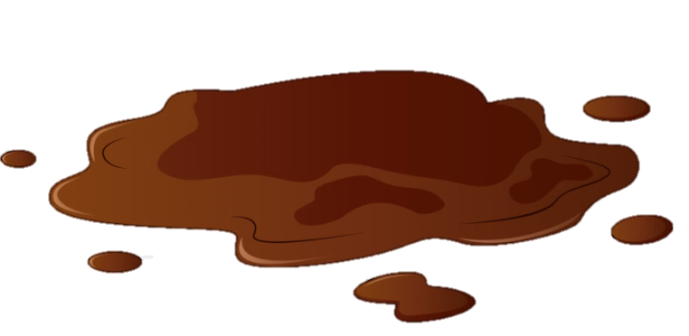
Какие природные явления неприятны

Slide 11
Какие неприятные предметы надо выбросить

Slide 12
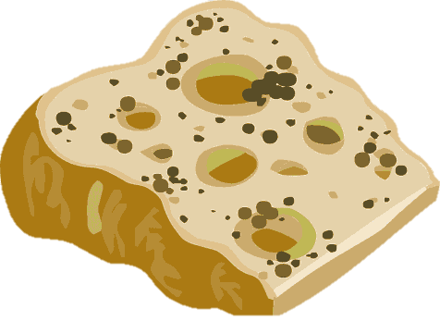
Какие неприятные продукты надо убрать с блюда

Slide 13
МОЛОДЕЦ! Ты выполнил все задания! Нажми на меня и я уйду!

Slide 14
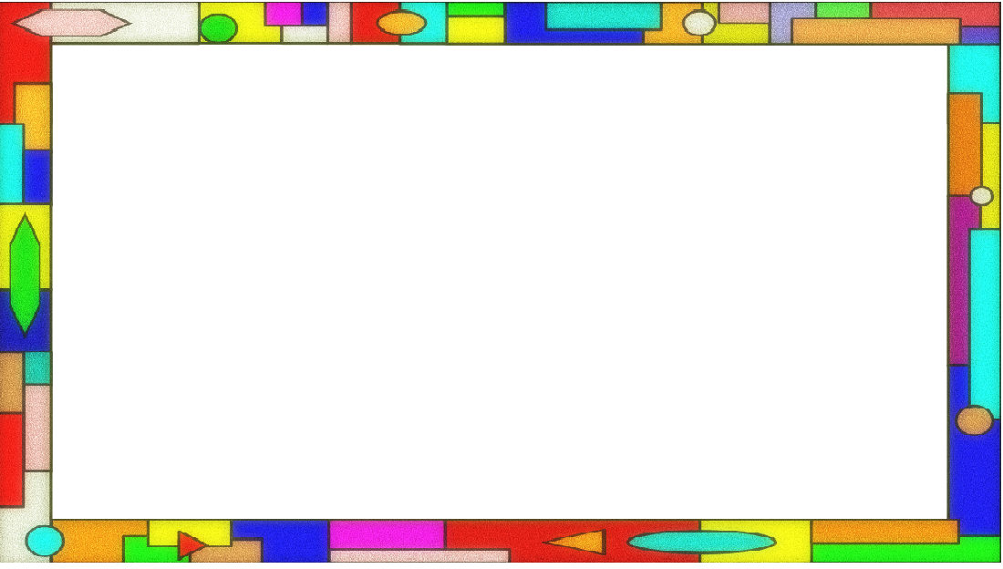
Автор – педагог-психолог Душина Елена Владимировна
МБДОУ детский сад № 97 г. Иркутска
2021 г.

